Slide 1

QQ：263900239

Slide 2
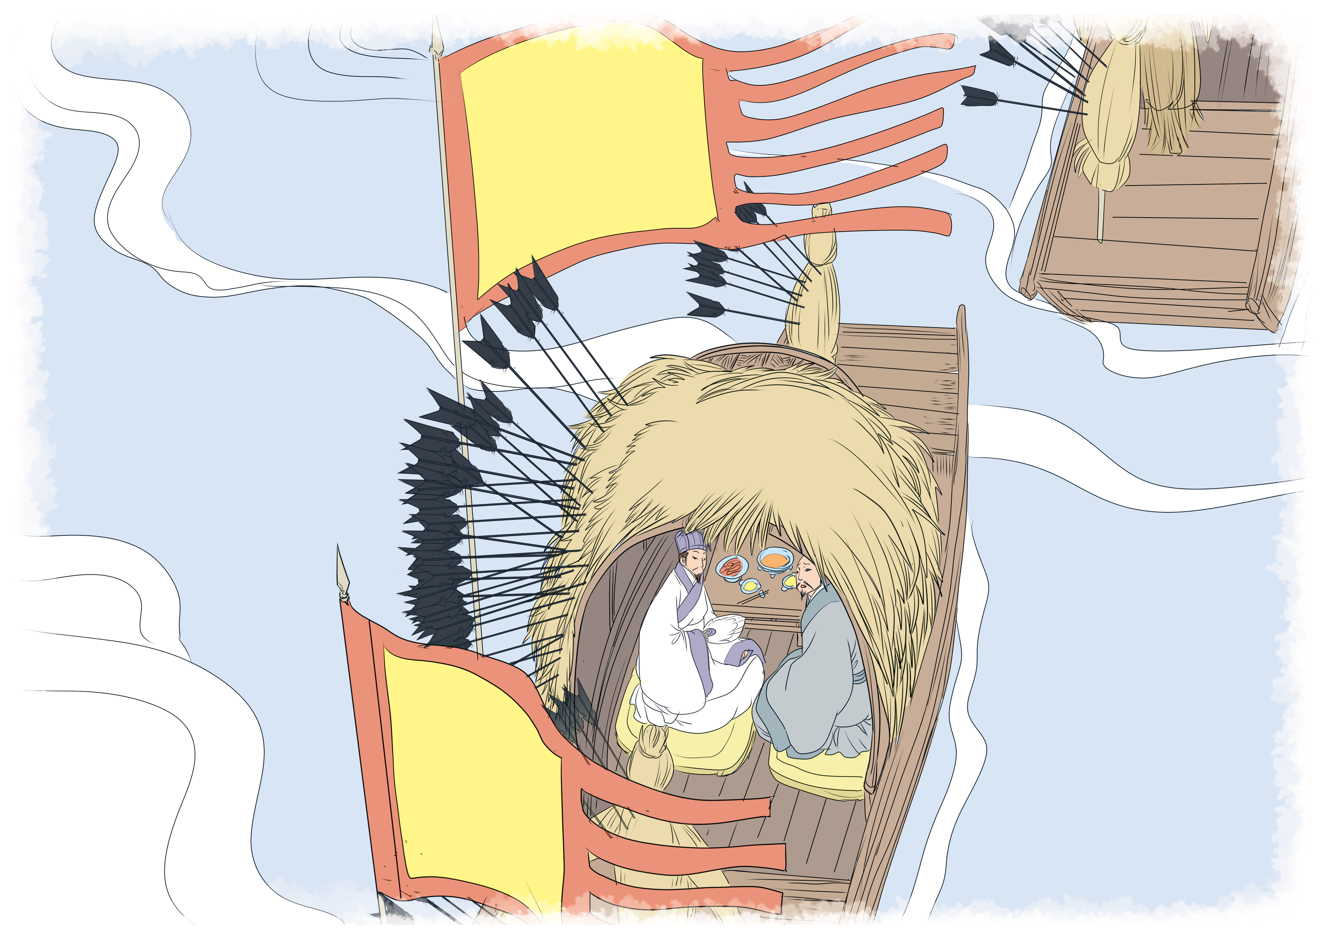


语文 五年级 下册
草船借箭
5
第一课时
第二课时

Slide 3
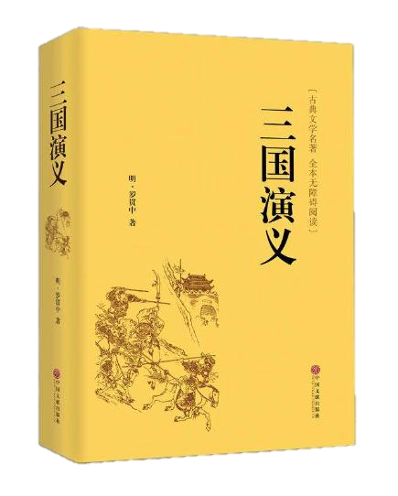
第一课时
你读过《三国演义》吗？哪些故事给你留下了深刻印象？
三顾茅庐
过五关斩六将
诸葛亮三气周瑜
空城计
桃园三结义
火烧赤壁
……

Slide 4

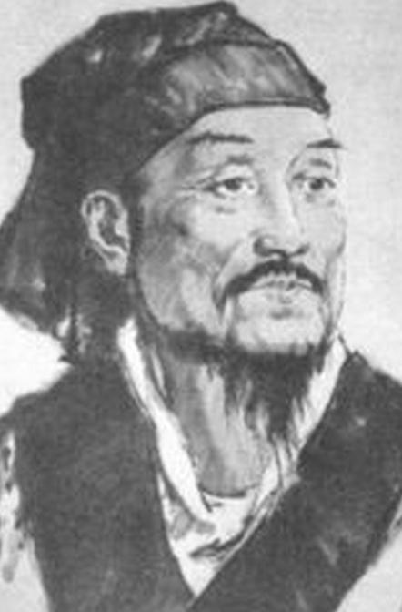
作者简介
罗贯中（约1300-约1400），山西太原人，汉族，名本，字贯中，号湖海散人。元末明初文学家，是中国章回小说的鼻祖。

Slide 5
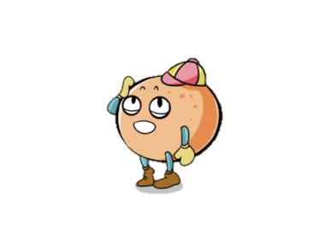
背景简介
故事发生在东汉末年，当时曹操刚打败刘备，又派兵进攻孙权。于是刘备和孙权联合起来抵抗曹操。诸葛亮就是刘备派到孙权那里帮忙作战的。

Slide 6
北魏（曹操）
打败
攻打
联合
西蜀（刘备）
东吴（周瑜）
（诸葛亮）
（鲁肃）

Slide 7

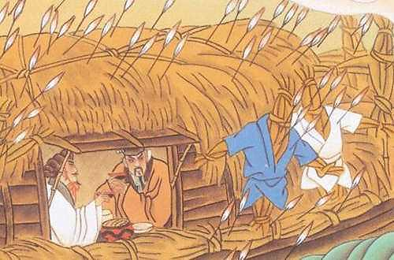

“草船借箭”片段欣赏
点击图片,播放视频

Slide 8
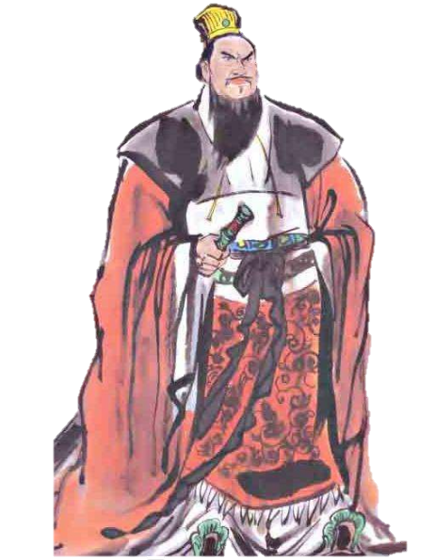
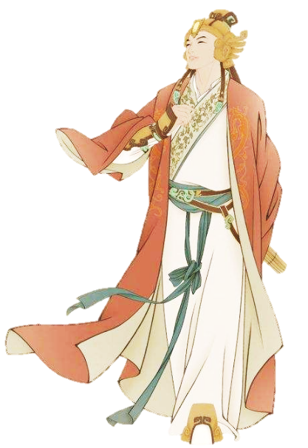
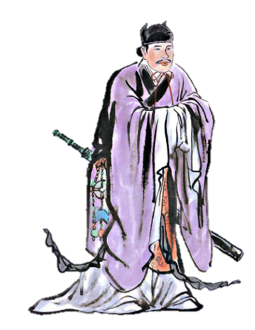
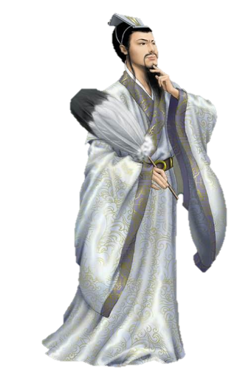
你对《三国演义》中的这些人物有什么了解？说一说。
（课后第3题）
曹操
周瑜
鲁肃
诸葛亮

Slide 9


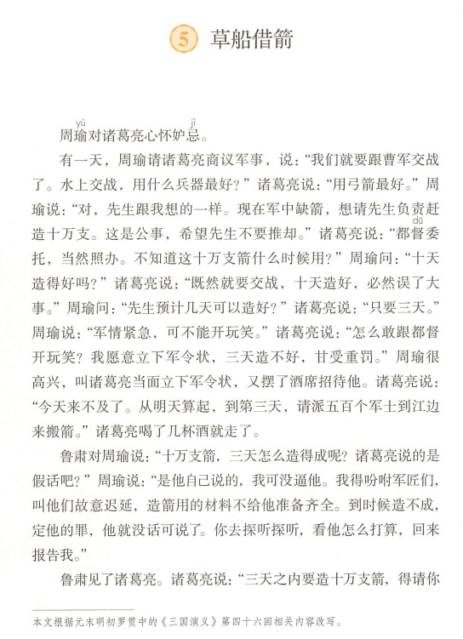
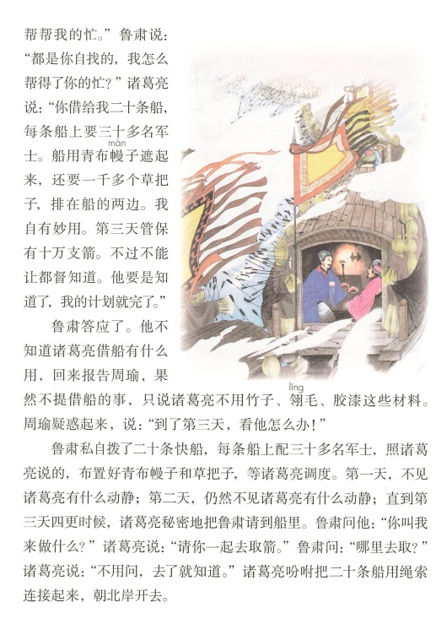
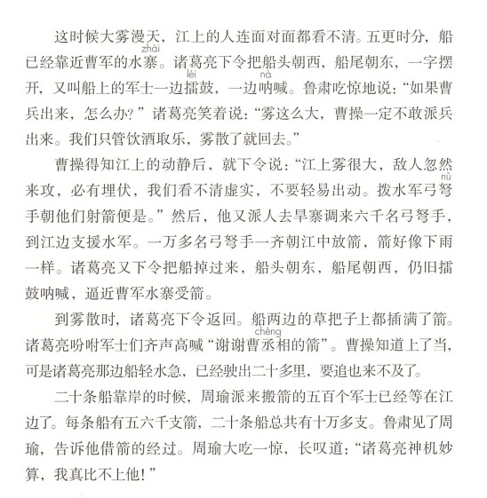
初读课文
点击图标，听范读
自由朗读课文，读准字音，读通句子。

Slide 10

学认字
yú
jì
dū
màn
líng
周瑜
妒
忌
都
督
帷
幔
翎
毛
zhài
léi
nà
nǔ
chénɡ
水
寨
擂
鼓
呐
喊
弓
弩
丞
相

Slide 11
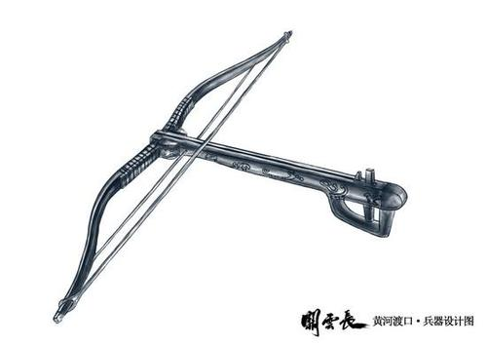
学认字
周瑜对诸葛亮心怀妒忌。
瑜
忌
形声字
都督委托，当然照办。
督
船用青布幔子遮起来……
幔
……又叫船上的军士一边擂鼓，一边呐喊。
擂
呐
拨水军弓弩手朝他们射箭便是。
弩

Slide 12

比一比
蒸
丞
丞相
蒸发 水蒸气
赛
比赛 竞赛
寨
水寨 寨子
塞
塞外 边塞

Slide 13


学写字
上下结构，注意上下两部分所占比例。
dù jì cáo dū wěi lǔ zhē
妒
忌
曹
督
委
鲁
遮
qī yí huò zhài léi nà chā
漆
疑
惑
寨
擂
呐
插
Notes:
兰箩婆糕饼浸尤缠

Slide 14
重难点字书写指导
zhē
“庶”不要写得太大，尤其是四点底不要写得太宽，既要被广字头盖住，也要被走之托住。
遮

Slide 15
chā
最长的竖笔不要最后才写

Slide 16


整体感知
默读课文，思考：课文主要讲了一件什么事？
周瑜
诸葛亮
让 去借箭

Slide 17

为什么要草船借箭？
怎样实施草船借箭？
草船借箭的结果是什么？
请你默读课文，按照起因、经过、结果的顺序，说一说故事的主要内容吧！（课后第1题）
起因
经过
结果

Slide 18
（起因）
周瑜对诸葛亮心怀妒忌，要诸葛亮立下军令状， 。
三天内造出十万支箭
（经过）
诸葛亮先请鲁肃帮忙准备必要的装备和人员，然后在凌晨时，趁着 ，带领二十条扎满 的船前往曹军水寨，擂鼓呐喊，吸引曹军放箭，草把子上很快 。
大雾漫天
草把子
插满了箭
十万
（结果）
二十条船上的箭总共有 多支，周瑜得知经过后 。
自叹不如

Slide 19
主要内容
周瑜妒忌诸葛亮，设计让诸葛亮三天造十万支箭，以此陷害他。诸葛亮将计就计，巧妙计划，周密安排，向曹操“借箭”，挫败了周瑜的阴谋。诸葛亮借箭成功，周瑜心服口服，自叹不如诸葛亮。

Slide 20


互动课堂
默读课文，把描写诸葛亮和周瑜言行的语句找出来，体会人物特点。
（课后第2题）

Slide 21
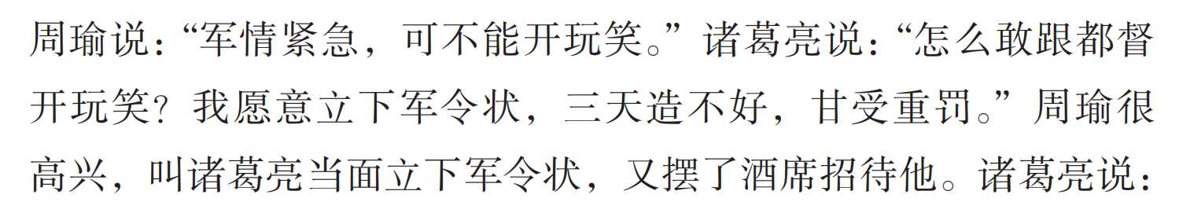

诸葛亮立下军令状后，周瑜为什么很高兴？

Slide 22
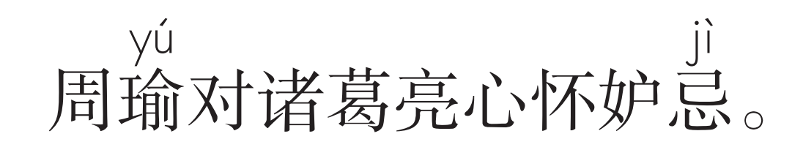
周瑜表面上是和诸葛亮共商军事，实际上却是设下陷阱意图害人。

Slide 23
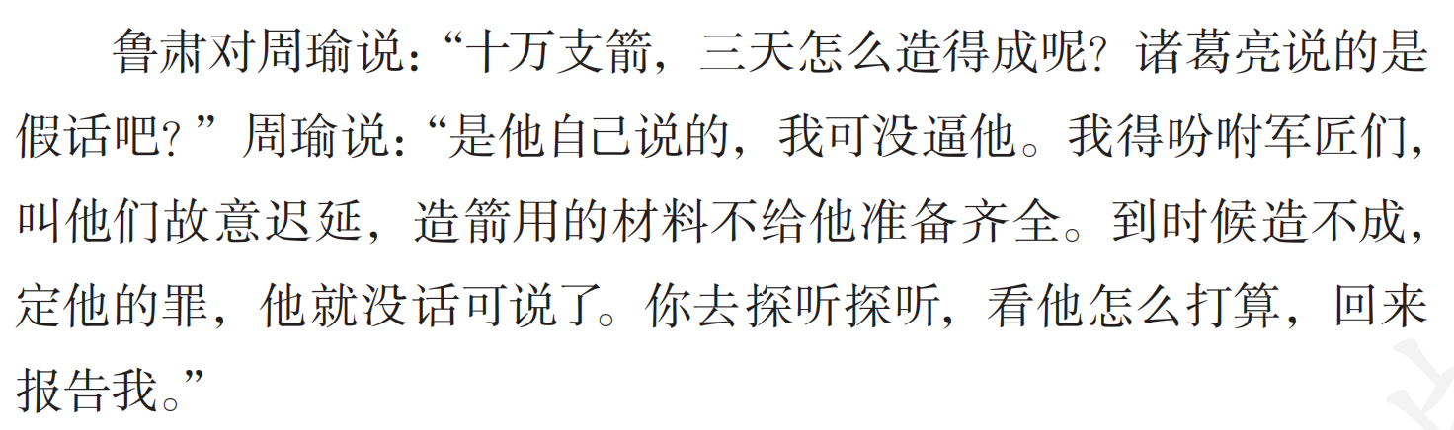
当周瑜看到诸葛亮立下军令状时，以为自己得逞了，所以显得很高兴。

Slide 24
背景简介
曹操大军和孙刘联军对峙于赤壁，曹军本来自北方，不善水战，但是接纳了荆州降将著名的水师将领蔡瑁和张允，此事引起了周瑜的忧虑。恰逢曹操派遣周瑜旧日同窗蒋干前来劝降，周瑜心生一计，伪造了一封他与蔡瑁、张允私通的密信，并假装喝醉任蒋干偷走这封信。蒋干将信交给曹操后，曹操大怒，下令杀了蔡瑁和张允。鲁肃前往拜见诸葛亮时，诸葛亮一语道破了周瑜的计谋，周瑜得知后大惊失色，认为诸葛亮是东吴大患，必须斩草除根。但又担心以此为由杀人，会被世人耻笑，于是打算算计诸葛亮。

Slide 25
三天造十万只箭这么难，诸葛亮为什么主动立下军令状？

Slide 26
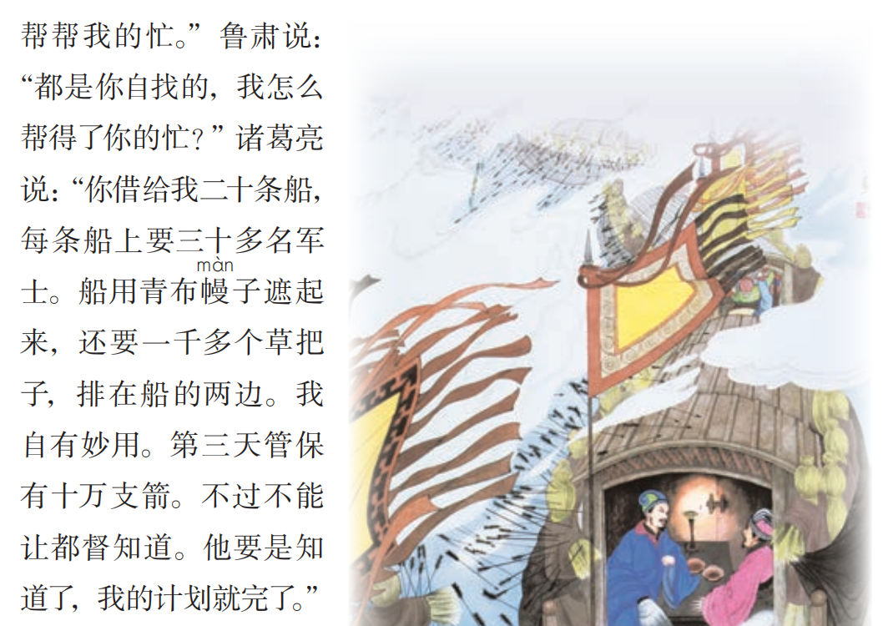
诸葛亮在立军令状前就已经想好了应对之策。
还有其他原因吗？

Slide 27
诸葛亮看穿了周瑜对自己的妒忌，所以将计就计，不仅不戳穿周瑜的阴谋，还顺着他的意思立下军令状，过人的智慧可见一斑。

Slide 28

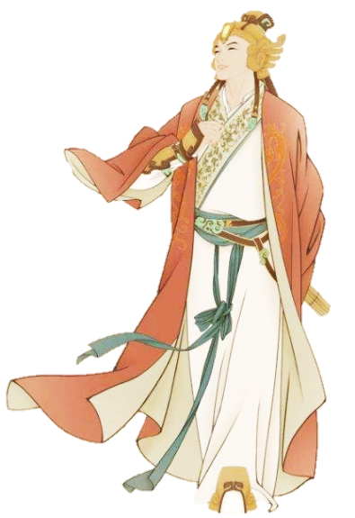
了解了人物的心理后，我们来练习分角色朗读课文吧！
气定神闲
应对自如
心怀妒忌

Slide 29
周瑜 我们就要跟曹军交战了。水上交战，用什么兵器最好？
诸葛亮 用弓箭最好。
周瑜 对，先生跟我想的一样。现在军中缺箭，想请先生负责
赶造十万支。这是公事，希望先生不要推却。
诸葛亮 都督委托，当然照办。不知道这十万支箭什么时候用？
周瑜 十天造得好吗？
诸葛亮 既然就要交战，十天造好，必然误了大事。
周瑜 先生预计几天可以造好？
诸葛亮 只要三天。
周瑜 军情紧急，可不能开玩笑。
诸葛亮 怎么敢跟都督开玩笑？我愿意立下军令状，三天造不
好， 甘受重罚。

Slide 30
文中还有哪些描写诸葛亮和周瑜言行的语句？找出来，体会人物特点。

Slide 31
周瑜为什么暗地吩咐不供应造箭的材料？
用心险恶

Slide 32
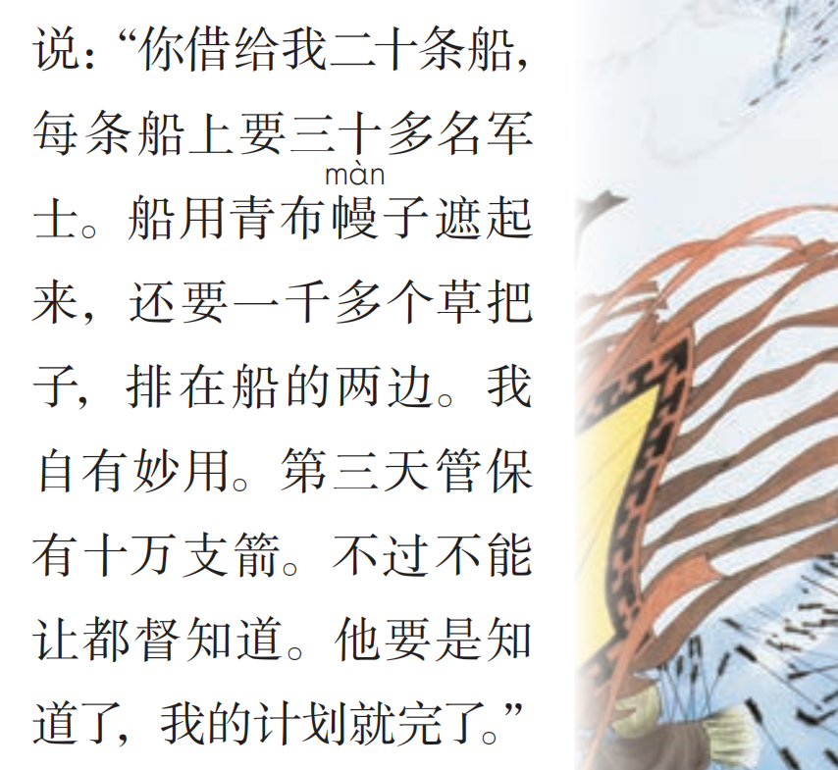
心明眼亮，早已洞悉周瑜的意图
为什么不能让都督知道？

Slide 33
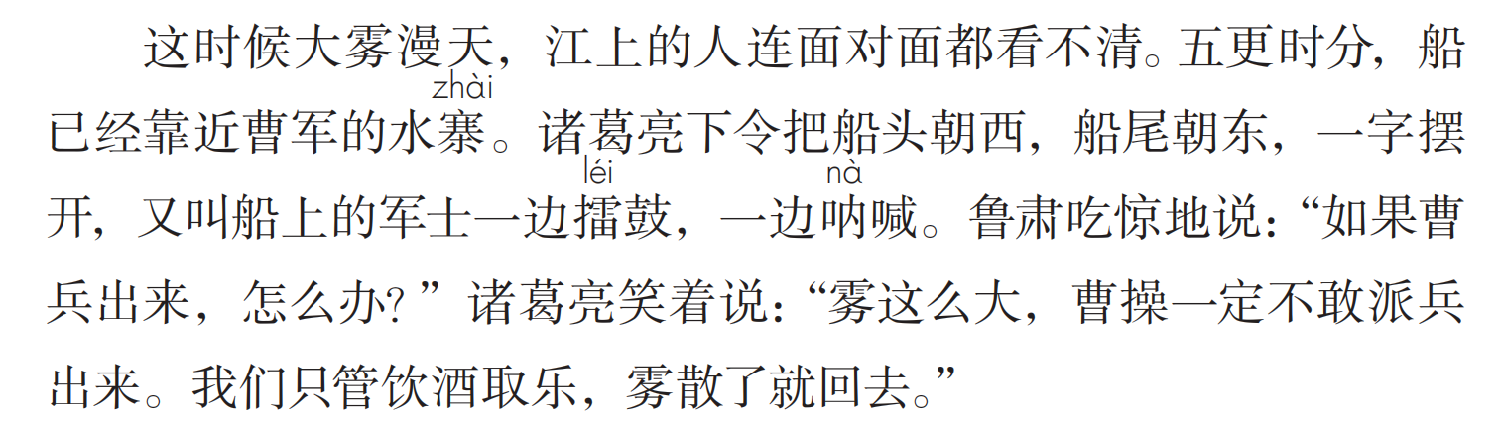
为什么鲁肃很吃惊，而诸葛亮泰然自若？
胆略过人

Slide 34
诸葛亮算到了第三天凌晨会有大雾。
使敌人不明真相，误以为会遭到袭击。

Slide 35

诸葛亮为什么让军士擂鼓呐喊？
呐喊声
擂鼓声
制造进攻的假象，让曹操以为敌人来袭。

Slide 36
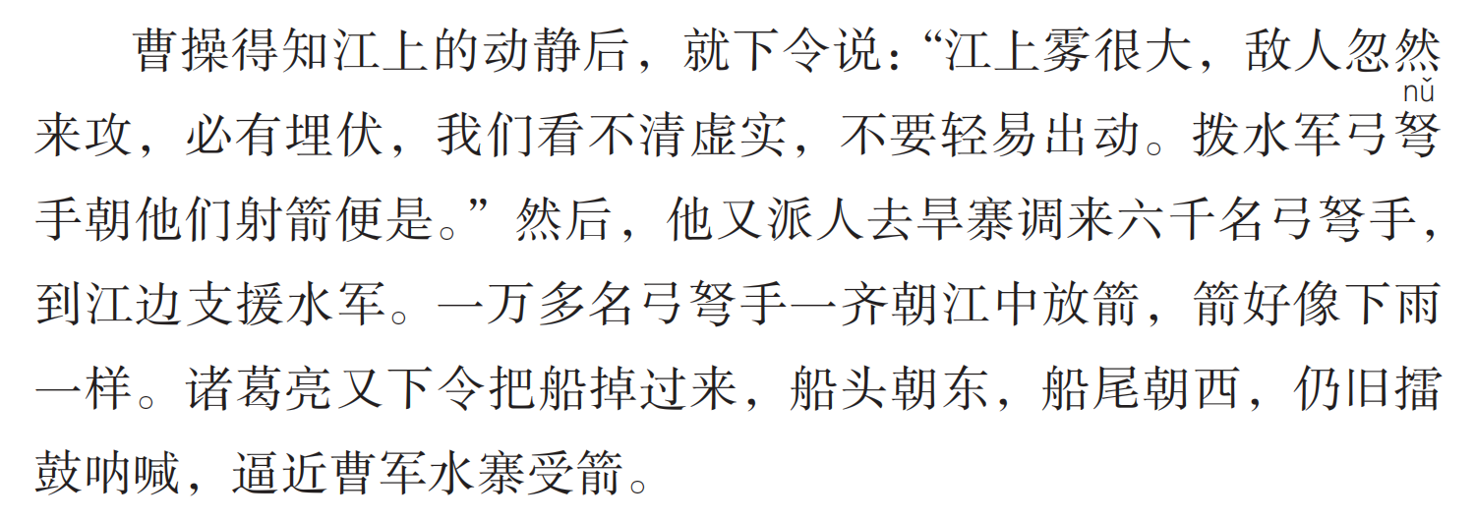
诸葛亮为什么下令把船掉过来？
好让船的两边都能受箭，真是思虑周全。

Slide 37
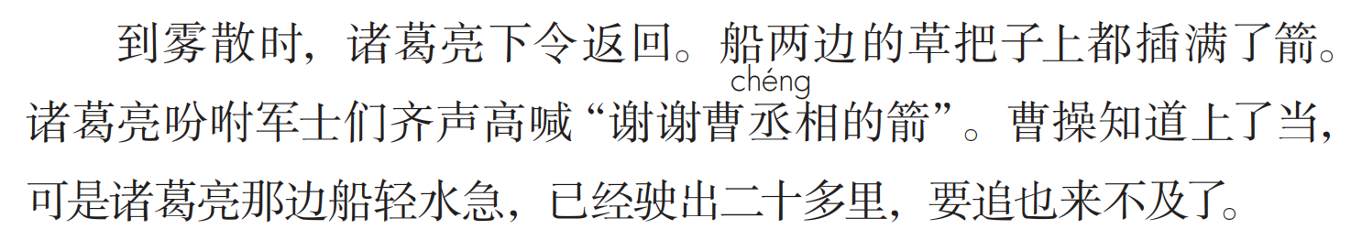
诸葛亮知天文晓地理，他早就想好了，即使雾散后被曹兵发现，己方船轻水急，顺风顺水，曹兵也追不上。

Slide 38
你对诸葛亮有了哪些进一步的了解？
（课后第3题）
知己知彼
上知天文，下晓地理
周密谋划
具有非凡的才干
足智多谋

Slide 39
你对周瑜有了哪些进一步的了解？（课后第3题）
周瑜陷害诸葛亮，不是简单的妒忌，而是担心诸葛亮的才能会让蜀国更加强大，将来对东吴不利，所以打算除掉诸葛亮。

Slide 40


第二课时
复习导入
回忆课文的主要内容。
起因
经过
结果

Slide 41
互动课堂
默读课文，找出文中能体现曹操、鲁肃等人物特点的句子，读一读，体会人物特点。（课后第2题）

Slide 42
为什么曹操不派兵出来，只是向江中放箭？
谨慎多疑
曹操疑心重，大雾天怕有埋伏，不敢出兵，结果还是上了诸葛亮的当。

Slide 43
背景简介
曹操生性多疑。疑心的作用使得曹操不仅因为错听了磨刀声，将救了自己的一家人杀害，得知真相后，他却说出了“宁教我负天下人，不教天下人负我”这样的话。而且在侍从为曹操盖被子时，他怕被人加害而将侍从杀死。后来华佗为曹操治病，曹操知晓华佗和关羽有来往，因此自认为华佗很有可能趁着给自己治疗而加害自己，最终在这种恐惧的支配下，曹操将华佗杀害了。

Slide 44
你对曹操有了哪些进一步的了解？（课后第3题）
曹操疑心非常重，所以才会谨慎小心，担心自己中计。

Slide 45
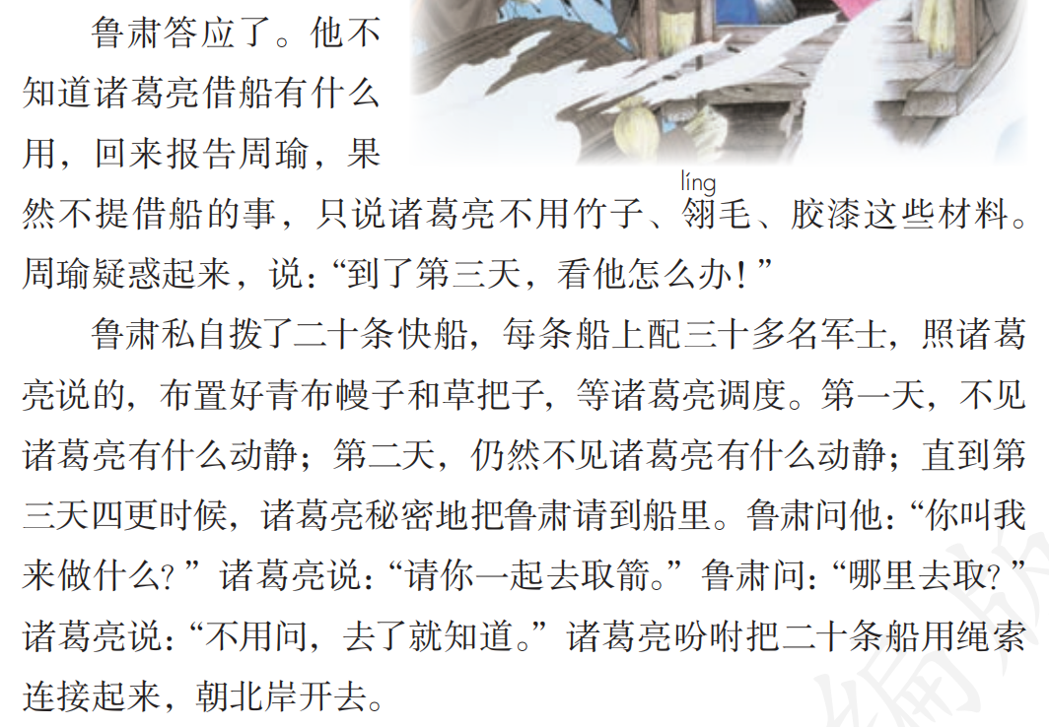

从“果然”一词中你体会到鲁肃是一个怎样的人？
老实守信
忠厚

Slide 46
背景简介
鲁肃为周瑜的好友，在孙权继位后为周瑜推荐，仕于孙权，为孙权谋划战略，深受器重。赤壁之战时，鲁肃力主抗曹，出使联合刘备，并协助诸葛亮、周瑜说服孙权。鲁肃为人忠厚老实，不忍周瑜陷害诸葛亮，多次协助诸葛亮脱险。

Slide 47
你对鲁肃有了哪些进一步的了解？（课后第3题）
鲁肃作为东吴的忠臣，是“孙刘联合抗曹”的忠实拥戴者，所以他才尽心帮助诸葛亮。

Slide 48
思考：文章题目为什么要用草船“借”箭，不用“骗”“取”或“偷”呢？
1.文章最后，军士齐喊：“谢谢曹丞相的箭，所以用骗不好。”
2.联系火烧赤壁，诸葛亮把箭又还给曹军了，所以用借最好。

Slide 49
读读“阅读链接”，找出课文对应段落，说一说与课文相比，语言有什么特点？
（课后第4题）

Slide 50
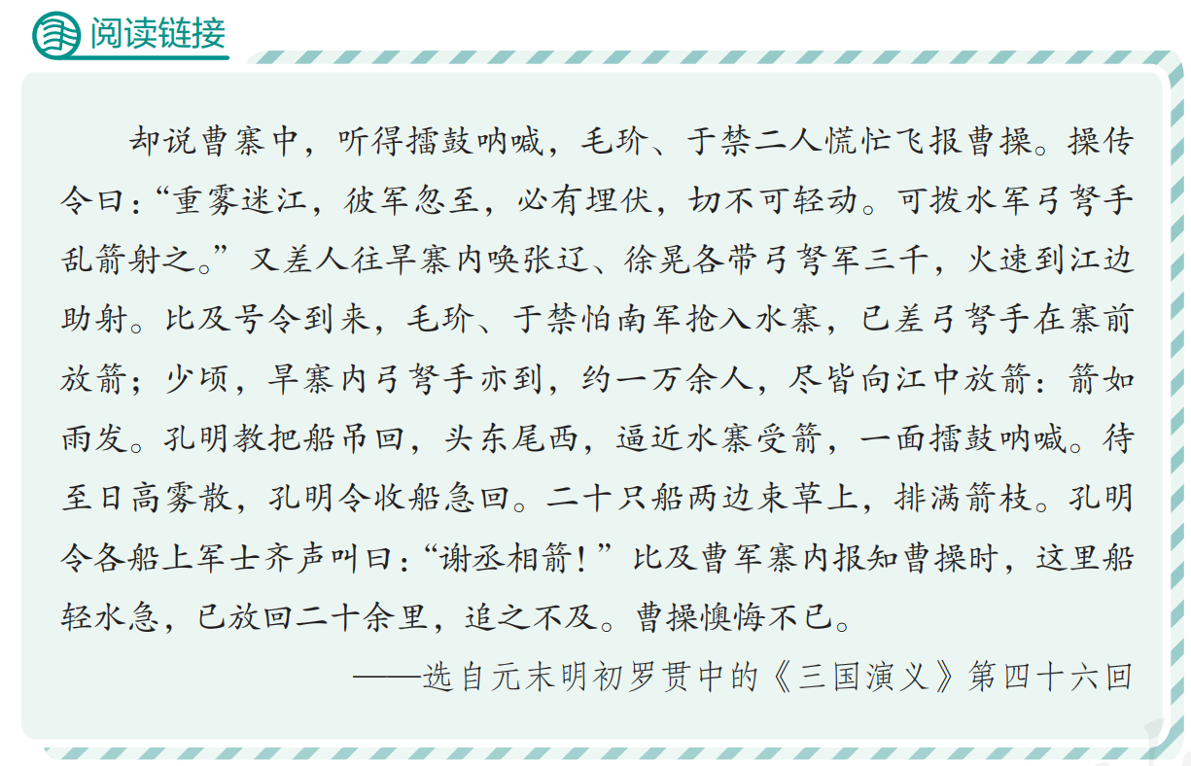

Slide 51
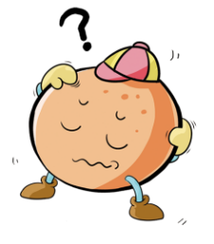
交流互动
交流片段中难理解词语的意思
孔明：
是诸葛亮的字，古代常用字来称呼他人。
曹寨：
曹操的营寨。
擂鼓呐喊：
一边擂鼓，一边呐喊。
切不可轻动：
千万不要轻举妄动。

Slide 52
理解完词语后，你知道这个片段的主要内容了吗？
曹操派人向江面射箭，诸葛亮借箭成功。
8、9
对应课文的第 自然段。

Slide 53
找出课文中与之对应的句子吧！
浅显通俗
语言凝练
曹操下令说
1.操传令曰——
2.重雾迷江，彼军忽至——
富有表现力
江上雾很大，敌人忽然来攻
3.追之不及——
要追也来不及了

Slide 54
你还想了解《三国演义》中的哪些故事？
（课后第3题）

Slide 55
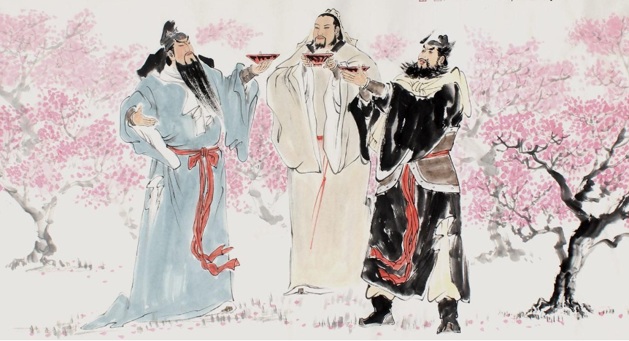
桃园三结义

Slide 56
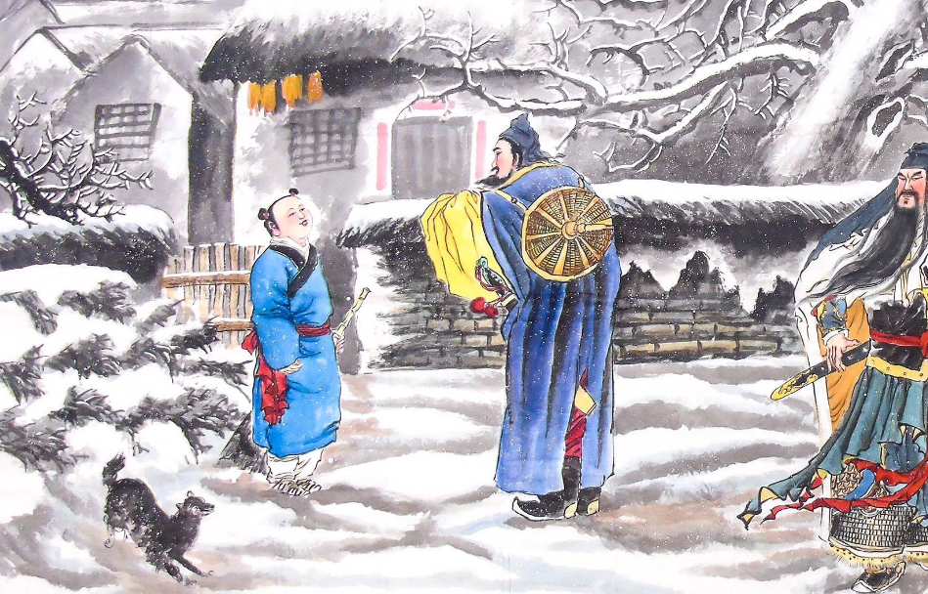
三顾茅庐

Slide 57
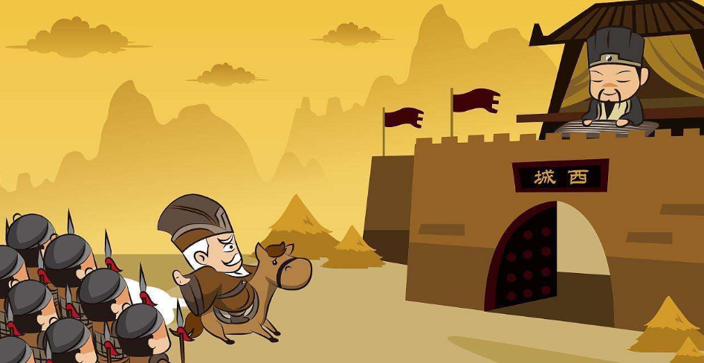
空城计

Slide 58


结构梳理
周瑜妒忌诸葛亮，要诸葛亮十天造十万支箭，陷害诸葛亮。
起因
草船借箭
顾全大局
神机妙算
诸葛亮神机妙算，利用草船向曹操成功借箭。
经过
结果
诸葛亮如期交箭，周瑜自叹不如。

Slide 59
主题概括
本文写周瑜妒忌诸葛亮的才干，要诸葛亮在短时间内造好 支箭，以此为难他；而诸葛亮巧施妙计向
“借箭”，让周瑜的算盘落了空，周瑜
。
十万
曹操
自叹不如

Slide 60


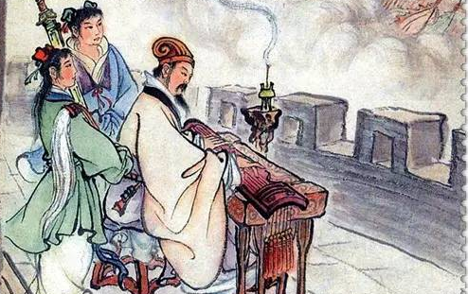
拓展延伸
有关“草船借箭”的歇后语
诸葛亮草船借箭——神机妙算
诸葛亮立军令状——面不改色心不跳
点击图片观看《空城计》

Slide 61


课堂演练
一、给加点的字注音。
督军（ ） 擂鼓（ ）
弓弩手（ ） 呐喊（ ）
dū
léi
nǔ
nà

Slide 62
二、按照课文的顺序，在括号里写上序号。
2
（ ）周瑜派鲁肃探听诸葛亮怎样造箭，诸葛亮请鲁肃帮助做借箭的准备。
4
（ ）诸葛亮如期交箭，周瑜不禁叹服诸葛亮的才能胜过自己。
1
（ ）周瑜妒忌诸葛亮，用短期造十万支箭的任务来为难诸葛亮。
（ ）诸葛亮利用草船向曹操借箭。
3

Slide 63



QICAIKETANG
七彩课堂 伴你成长

